Slide 1
Diseño de Lagunas de Estabilización
Universidad Autónoma del Estado de México
Facultad de Ingeniería
Centro Interamericano de Recursos del Agua
Maestría en Ciencias del Agua
Diseño de plantas de tratamiento de aguas residuales municipales
Dr. Daury García Pulido
Septiembre 2015

Slide 2
Lagunas de estabilización

Slide 3
GUIA DEL USUARIO
El material didáctico presentado tiene como objetivo que el alumno conozca y diseñe un sistema de tratamiento utilizando Lagunas de estabilización.
Este material tiene como objetivo mostrar los conocimientos mínimos necesarios para iniciarse en el tema del diseño de sistemas lagunares. De igual manera se presentan las bases teóricas sobre las cuales se sustenta el diseño de lagunas de estabilización con base en una recopilación de los principales procesos de diseño.
Tiene la intención de facilitar la exposición y comprensión de este tema, auxiliándose de imágenes y figuras sencillas pero de alto contenido.
La presentación inicia con las bases teóricas de la clasificación y funcionamiento de cada tipo de lagunas para el tratamiento de agua residual de tipo doméstico, posteriormente muestra los métodos de diseño planteados por diversos autores y concluye mostrando el funcionamiento hidráulico así como los factores que intervienen en la operación de las lagunas.

Slide 4
Índice

Slide 5
Teoría
Las lagunas de estabilización son uno de los métodos más simples de tratamiento de aguas residuales que existe.
Están constituidas por excavaciones poco profundas, generalmente confinadas por taludes de tierra.
Generalmente tienen forma rectangular, cuadrada o siguiendo las curvas topográficas.

Slide 6
Objetivos
Remover la materia orgánica de las aguas residuales.
Eliminar los microorganismos patógenos y helmintos.
Utilizar su efluente para reutilización, (Agricultura, recreación, etc.)

Slide 7
Los factores que influyen sobre la calidad deseada para el efluente dependen de la visión de los diferentes sectores:
Salud:
Número de microorganismos patógenos
Medio ambiente (Normatividad):
DBO y SS
Reultilización:
Dependiendo del uso del efluente.

Slide 8
Arreglos comunes de sistemas lagunares
Laguna Anaerobia
Laguna Facultativa
Laguna Maduración
Arreglo para remoción de patógenos
Laguna Facultativa
Laguna Maduración 1
Laguna Maduración 2
Arreglo Fránces

Slide 9
Arreglos comunes de sistemas lagunares
Laguna Aireada
Laguna Facultativa
Laguna Maduración
Arreglo con Laguna Aireada
Tratamiento primario o tratamiento biológico secundario
Laguna Facultativa
Laguna Maduración
Arreglo con tratamiento primario o secundario

Slide 10
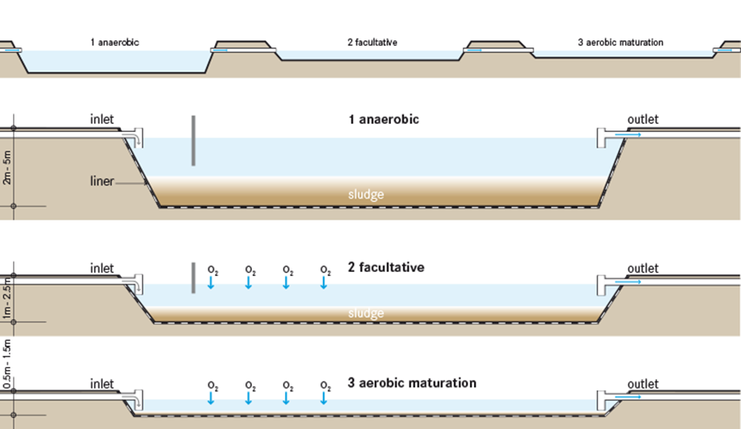
Arreglo para remoción de patógenos

Slide 11
Factores físicos, químicos y biológicos que intervienen.
Viento
Temperatura
Precipitación pluvial
Radiación solar
Evaporación

Slide 12
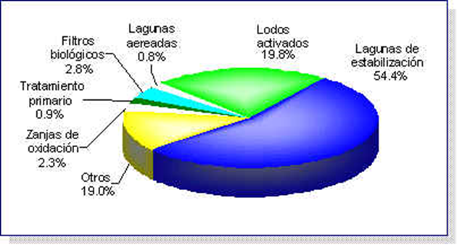
Ventajas de los sistemas de lagunas de estabilización (Mendoca 1990).
Desventajas de los sistemas de lagunas de estabilización (Mendoca 1990).
Bajo Costo, nulo consumo energético y simples de construir y operar.
Confiables, fáciles de mantener y capaces de absorber cambios de cargas hidráulicas u orgánicas.
Fácil adaptación a variaciones estacionales y Elevada estabilización de la materia orgánica
Eliminación de microorganismos patógenos sin utilización de cloro.
Requieren más terreno que cualquier otro tipo de tratamiento de aguas residuales

Slide 13
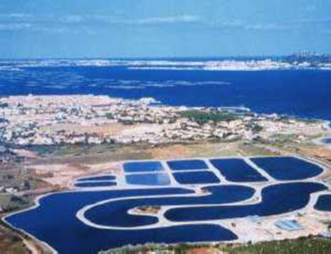
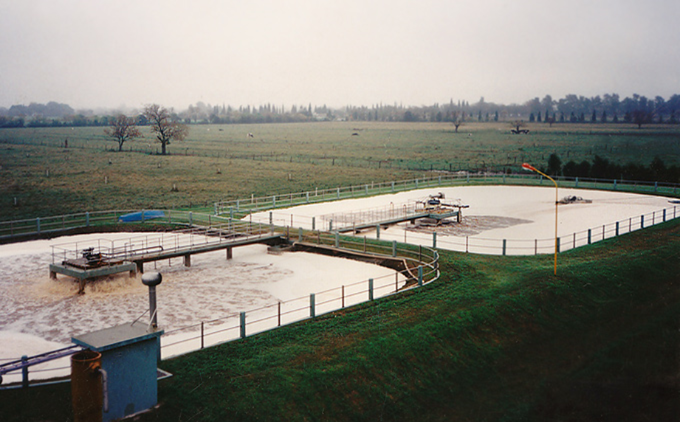
Tipos de lagunas
De acuerdo a su contenido de oxígeno, las lagunas pueden clasificarse como:
Anaerobias
Facultativas
Maduración
Aerobias

Slide 14
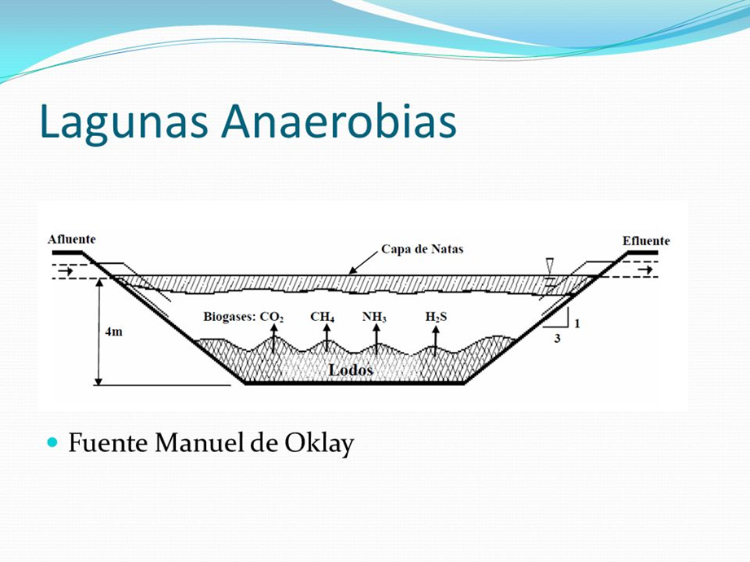
Lagunas Anaerobias
Se diseñan en asociación con lagunas facultativas o aireadas mecánicamente.
Tienen la finalidad de oxidar compuestos orgánicos complejos antes del tratamiento, a través de los otros tipos de lagunas.
Estas lagunas no dependen de la acción fotosintética de las algas.
La profundidad de éstas varía de 3 a 5 m.
Se recomienda que el área de cada laguna no exceda de 5 hectáreas.

Slide 15
Lagunas Anaerobias
En esta laguna, la materia orgánica pasa por las siguientes fases:
Licuefacción:
Gasificación:
Aquí, las bacterias estrictamente anaerobias convierten el carbón orgánico (C) en gas carbónico (C0₂) más metano (CH4). De esta forma , se reduce la DBO₅.
El material obtenido por la licuefacción a través de la difusión sube hacia capas superiores.
En esta fase, las bacterias facultativas formadoras de ácidos, convierten carbohidratos, proteínas y gases en ácidos grasos por hidrólisis. Esto cambia la forma de la materia orgánica sin que se presente una reducción de la DBO5.

Slide 16
Lagunas Anaerobias
Las condiciones básicas para que exista actividad anaeróbica en las lagunas de estabilización son:
Ausencia de oxígeno disuelto (OD) en la zona inferior.
Temperatura sea mayor de 15 °C.
Estas condiciones indican que este sistema es mas apto para condiciones propias de países con clima tropical y subtropical, con lagunas relativamente profundas.

Slide 17
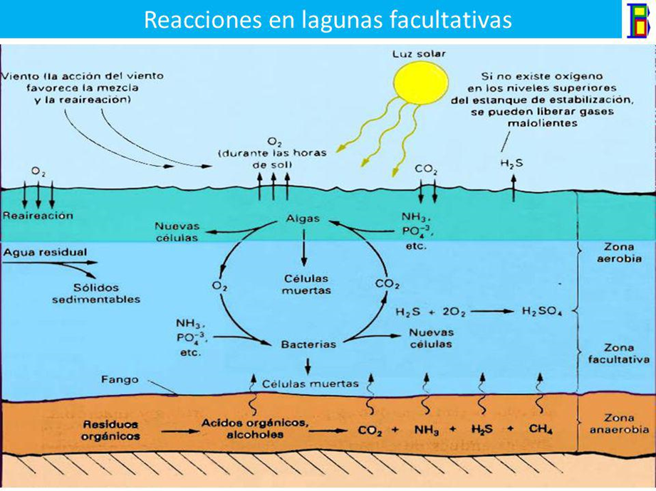
Lagunas Facultativas.
Se denominan así, debido a las condiciones aerobias mantenidas en la superficie y las condiciones anaerobias mantenidas en el fondo donde la materia orgánica sedimentan.
Funcionan a través de la acción de las algas y bacterias, con la influencia de la luz solar y de la fotosíntesis.
Estabiliza la materia orgánica, transformándola en productos inorgánicos y s
Su profundidad varía de 1.5 a 2.5 m y el área máxima no debe exceder de 15 hectáreas.

Slide 18
Lagunas de Maduración
Tienen como objetivo reducir los coliformes fecales contenidos en las A.R.
Se construyen al después del tratamiento con lagunas anaerobia y facultativa.
Se puede lograr una remoción de C.F. De hasta 99.999% cuando el dimensionamiento es el adecuado.
La profundidad varía de 0.6 a 1.5 m y el área no debe ser superior a 2 hectáreas

Slide 19
Lagunas aerobias
Tomada por Carlos Arias 2004
La principal aplicación es la producción y cosecha de algas.
Se diseñan para el tratamiento de aguas residuales decantadas.
La profundidad varía de 0.3 a 0.5 m.
Tomada por Carlos Arias 2004

Slide 20
Diseño de lagunas de anaerobias
Se diseñan en función de las tasas volumétricas o a partir de los tiempos de detención previamente fijados.
La experiencia en otros países recomienda:
Cargas volumétricas de DBO5 entre 100 y 400 g DBO₅/m³día.
Tiempo de detención de al menos 3 días.
Tirantes de 3 a 5 m.
Cargas orgánicas superficiales de 1000 a 6000 kg DBO₅/Ha.día

Slide 21
Diseño de Laguna Anaerobia.
Consideraciones:
La CETESB (1989) Constato que en lagunas anaerobias que operan con cargas superficiales de 2000 kg DBO₅/Ha.día el olor es desagradable.
Silva (1982) Recomienda que:
La carga volumétrica ideal para lagunas anaeróbicas que tratan aguas residuales domésticas es de 300 g DBO₅/m³día.
Tiempo de retención de 1 a 2 días.
Eficiencia de remoción de DBO5 del 70 a 80 %.
Temperatura ideal de operación de 25 a 27°C

Slide 22
Criterios de diseño de Lagunas Anaerobias.
Método Sudafricano
Citado desde 1971 por Gloyna, presenta una ecuación empírica para el efluente de una laguna anaerobia por medio de la siguiente expresión:
$$S_{e}=\frac{S_{0}}{\left[K_{n}{\left({S_{e}}/{S_{0}}\right)}^{n}t\right]+1}$$
𝑆_𝑒=𝑆_0/([𝐾_𝑛 (𝑆_𝑒⁄𝑆_0 )^𝑛 𝑡]+1)
Donde:
S₀ = DBO₅ del influente, en mg/l
S_{e} = DBO₅ del efluente, en mg/l
K_{n} = Coeficiente de velocidad de remoción, en d⁻¹
t = Tiempo de detención, en d
n = Exponente a ser determinado por experimentación

Slide 23
Método basado en el periodo de detención
En experiencias realizadas en la India, según Arceivala (1981) y en Brasil según Silva (1982) entre otros, las lagunas anaerobias con periodos de detención que varían entre 2 y 5 días, con temperaturas entre 25 y 30°C, presentan reducciones de DBO₅ entre 60 y 70 %.
En la siguiente tabla se muestran algunos valores de referencia citados por Rolim (2000).
Temperatura de la laguna anaeróbica (°C). | Tiempo de detención en d. | Probable eficiencia de remoción de DBO (%)
10 – 15 | 4 – 5 | 30 – 40
15 – 20 | 3 – 4 | 40 – 50
20 – 25 | 2.5 – 3 | 40 – 60
25 - 30 | 2 - 5 | 60 - 70

Slide 24
Método basado en el periodo de detención
Criterios de diseño de Lagunas Anaerobias.
El área de las lagunas anaerobias se obtiene mediante la expresión:
Donde:
A = Área del nivel medio, en m².
Q _{med} = Caudal medio en m³/d
t = Tiempo de detención, en d
h = Tirante útil, en m (de 3 a 5 m)

Slide 25
Método basado en la carga volumétrica de DBO
Criterios de diseño de Lagunas Anaerobias.
Este método esta basado en la siguiente expresión:
Donde:
λ_{v} = Carga orgánica volumétrica en g DBO₅/m³d.
Q _{med} = Caudal medio en m³/d
S₀ = Concentración inicial del sustrato
h = Tirante útil, en m (de 3 a 5 m)
A = Área media de la laguna

Slide 26
Diseño de Lagunas Facultativas.
Las lagunas facultativas pueden funcionar como primarias o secundarias, pero debe tomarse en consideración cual es la carga orgánica máxima asegurándose que:
No desprendan malos olores, es decir que la demanda de oxígeno solicitada por las bacterias no exceda la capacidad de reoxigenación que resulta de la fotosíntesis y de la reaireación superficial.
La calidad del efluente de la primera laguna determina el tamaño de la siguiente, es decir cuanto menos eficiente en la remoción de DBO₅ sea la primera laguna, mayor será el tamaño de las subsecuentes.

Slide 27
Diseño de Lagunas Facultativas.
El área superficial se determina en función de la carga orgánica expresada en términos de DBO5, aplicada por día, principalmente para lagunas facultativas.
En climas cálidos, la carga orgánica varía de 150 a 400 kg DBO₅/Ha.día, las lagunas facultativas operan exitosamente.
Las cargas superficiales que exceden de 200 a 250 kg DBO₅/Ha.día pueden provocar malos olores y cuando exceden 400 DBO₅/Ha.día llevan a la anaerobiosis.

Slide 28
Criterios de diseño de Lagunas Facultativas.
Método de Gloyna
El volumen de la laguna facultativa se define mediante la siguiente ecuación:
Donde:
V = Volumen de la laguna, en m³
Θ = Coeficiente de temperatura = 1.085
S₀ = DBO₅ del influente, en mg/l
f = Factor de toxicidad de algas = 1.0 para aguas residuales
f´= Demanda sulfhídrica de oxígeno = 1.0

Slide 29
Método basado en el periodo de detención
El tiempo de detención en estas lagunas va de 7 hasta 110 días, para temperaturas que oscilan entre los 25 y 5 °C
El área de las lagunas anaerobias se obtiene mediante la expresión:
Donde:
A = Área del nivel medio, en m².
Q _{med} = Caudal medio en m³/d
t = Tiempo de detención, en d
h = Tirante útil, en m (de 1.5 a 2.5 m)
La carga orgánica puede estimarse utilizando las ecuaciones:
ó
Con λs = Carga orgánica superficial, en Kg DBO₅/Ha d

Slide 30
Método basado en la carga superficial
Según el IMTA (1994), la ecuación más aplicable a las condiciones de México, que debe usarse como valor de diseño es:
Con:
λs_{max} = Carga orgánica superficial, en Kg DBO₅/Ha d
T = Temperatura media mensual mínima del aire en °C

Slide 31
Patrones de caudal y mezcla en lagunas.
Los patrones típicos de caudal y mezcla en un sistema lagunar pueden clasificarse como:
Flujo Pistón
Mezcla completa
Flujo disperso
Combinaciones en serie o en paralelo de los procesos anteriores

Slide 32
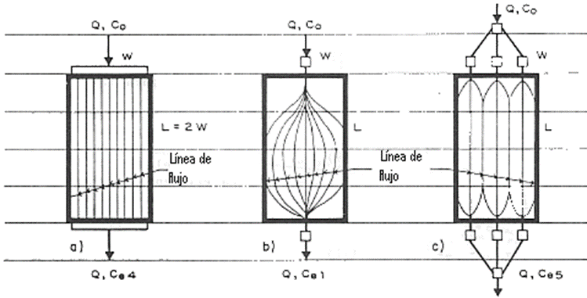
Flujo pistón
Es aquel en el cual todo elemento de caudal deja el reactor en el mismo orden en que entro.
No existe dispersión o mezcla.
Todo elemento del caudal es expuesto al tratamiento en el mismo periodo llamado “ Tiempo teórico de detención”.

Slide 33
Flujo pistón
Es aquel en el cual todo elemento de caudal deja el reactor en el mismo orden en que entro.
No existe dispersión o mezcla.
Todo elemento del caudal es expuesto al tratamiento en el mismo periodo llamado “ Tiempo teórico de detención”.
La remoción del sustrato se rige por la siguiente ecuación de primer orden:
Donde:
S₀ = Concentración inicial del sustrato, en mg/l
S_{e} = Concentración final del sustrato, en mg/l
K_{l} = Tasa constante de remoción del sustrato en d⁻¹
t = Tiempo de detención hidráulico, en d
e = Base de los logaritmos neperianos

Slide 34
Mezcla completa
Es aquella en la cual todos los elementos del caudal son mezclados en forma instantánea y alta en el reactor, de modo que su contenido sea homogéneo en todos los puntos del reactor.
Consecuentemente, la concentración del efluente será la misma que la del reactor.
La remoción del sustrato se rige por la siguiente ecuación de primer orden:
Donde:
S₀ = Concentración inicial del sustrato, en mg/l
S_{e} = Concentración final del sustrato, en mg/l
K_{l} = Tasa constante de remoción del sustrato en d⁻¹
T = Tiempo de detención hidráulico, en d
e = Base de los logaritmos neperianos

Slide 35
Flujo disperso
Es aquel en que cada elemento del caudal tiene un tiempo de detención diferente para cada periodo.
Esta comprendido entre dos límites, el flujo de pistón ideal y la mezcla completa.
El número de dispersión, d, caracteriza las condiciones de mezcla en un reactor y este se representa por la siguiente ecuación:
Donde:
d = Número de dispersión adimensional
D = Coeficiente de dispersión axial o longitudinal, en m/h
U = Velocidad media del flujo en m/h
L = Largo del reactor, en m
t = Tiempo de detención hidráulica, en h

Slide 36
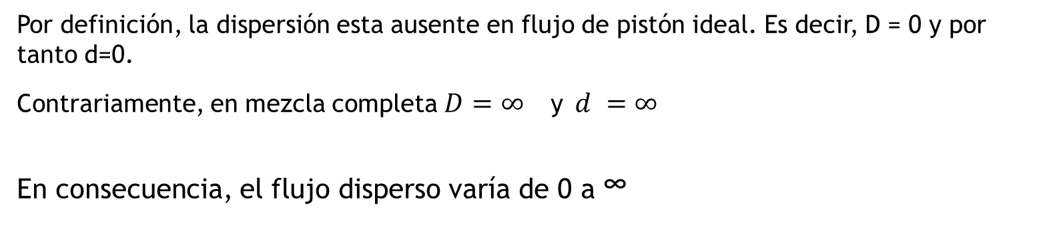
Flujo disperso
La velocidad media del flujo se define por la ecuación:
Donde:
Q = Caudal de flujo, en m³/d
w = Ancho del reactor, en m
h = Profundidad del reactor, en m
Por definición, la dispersión esta ausente en flujo de pistón ideal. Es decir, D = 0 y por tanto d=0.
Contrariamente, en mezcla completa $D=∞$ y $d =∞$
En consecuencia, el flujo disperso varía de 0 a ∞

Slide 37
Bibliografía
CETESB –Companhia de tecnología de Saneamento Ambiental (1989), Operacao e manutencao de Lagoas Anaeróbicas e Facultativas, Série Manuais, Sao Paulo, Brasil.
IMTA Instituto Mexicano de Tecnología del Agua (1994), Manual de diseño de Agua Potable, Alcantarillado y Saneamiento, Libro II, Proyecto, 3ª sección, Potabilización y tratamiento, Mexico.
Rolim S. (200) Sistemas de lagunas de estabilización. Mc Graw Hill. Bogotá, Colombia
Sáenz F.R. (1985), Lagunas de estabilización y otros sistemas simplificados para el tratamiento de aguas residuales, Manual DTIAPA N. C-14, CEPIS/OPS/OMS, Programa HPE, Washington D.C.,USA.
Yañes F. (1982), Avances en el tratamiento de aguas residuales por lagunas de estabilización, Serie Documentos Técnicos 7, Lima, Perú.

